Slide 1
Школьная служба примирения.
«Гармония»

Slide 2
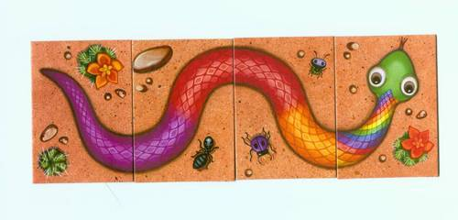
Определяющими принципами деятельности школьной службы примирения нашей школы являются:
Добровольность;
Конфиденциальность;
Нейтральность;
Приоритет потребностей пострадавшего;
Личная ответственность нарушителя;
Активное участие сторон в разрешении конфликта и принятии решения.

Slide 3
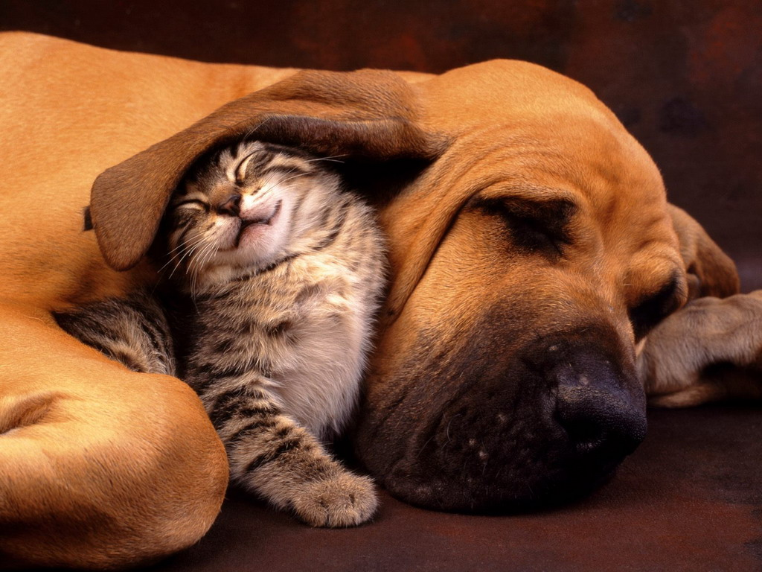
Миссия ШСП: развить и закрепить как культурную традицию способность людей к взаимопониманию. Цели ШСП: Развитие восстановительного способа решения конфликтов. Направления службы: Предупреждение повторных нарушений. Создание психологического комфорта всем учащимся, оказавшихся вовлеченными в конфликт.

Slide 4
Если вас привлекает возможность в помощи разрешении конфликтов, то мы предлагаем вам вступить в нашу службу школьного примирения!!!
Мы принимаем ребят с 7 по 10 класс.
По поводу приема, обращаться в кабинет соц. педагога, находящийся на третьем этаже.

Slide 5
Спасибо за внимание!!!

